Slide 1
拓扑排序刷题
数据结构与算法365特训营

Slide 2
拓扑排序刷题
本次课内容
POJ2367
POJ1094
POJ3687
POJ1270

Slide 3
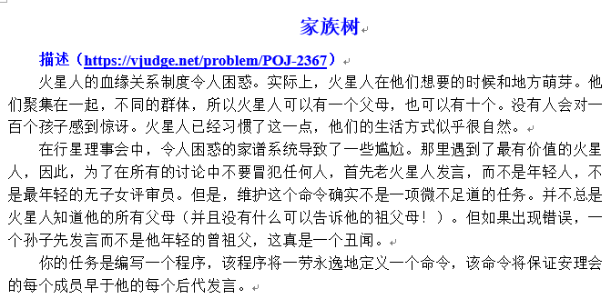
拓扑排序刷题
POJ2367

Slide 4
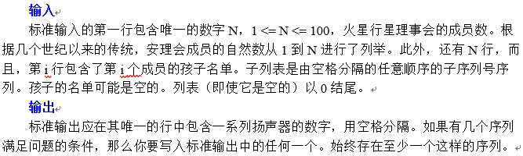
拓扑排序刷题
POJ2367

Slide 5
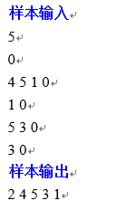
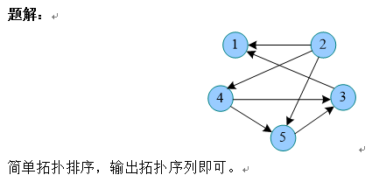
拓扑排序刷题
POJ2367

Slide 6
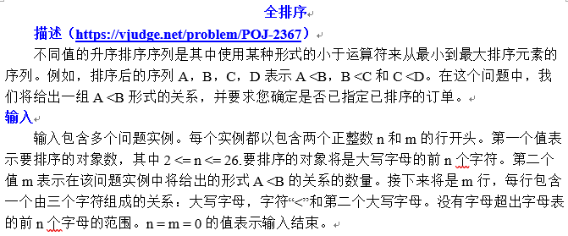
拓扑排序刷题
POJ1094

Slide 7
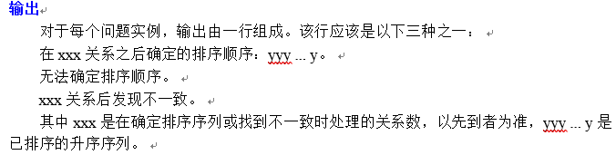
拓扑排序刷题
POJ1094

Slide 8
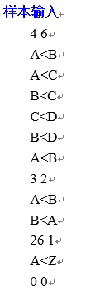
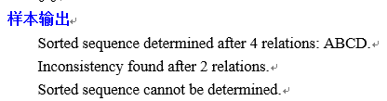
拓扑排序刷题
POJ1094

Slide 9
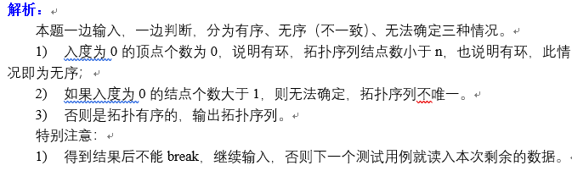
拓扑排序刷题
POJ1094

Slide 10
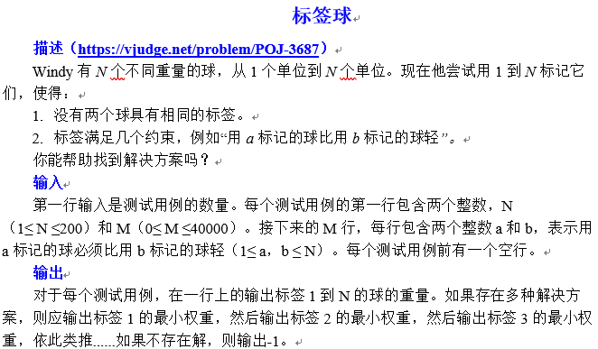
拓扑排序刷题
POJ3687

Slide 11
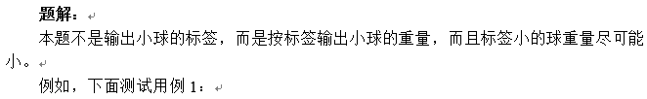
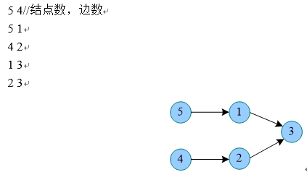
拓扑排序刷题
POJ3687

Slide 12

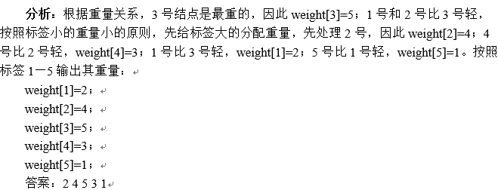
拓扑排序刷题
POJ3687

Slide 13
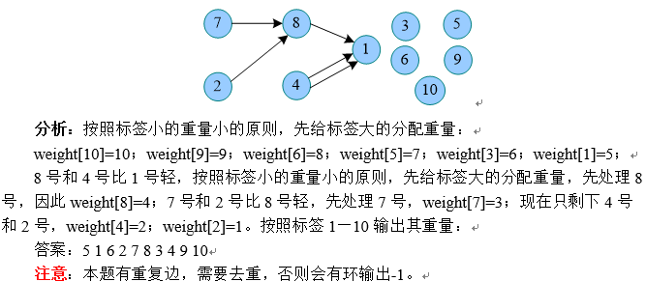
拓扑排序刷题
POJ3687

Slide 14
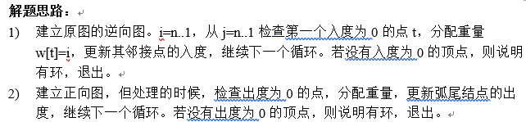
拓扑排序刷题
POJ3687

Slide 15
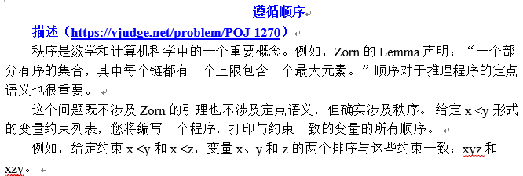
拓扑排序刷题
POJ1270

Slide 16
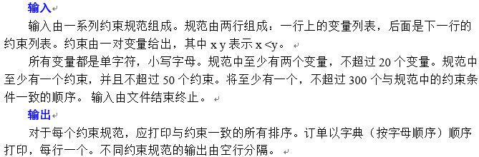
拓扑排序刷题
POJ1270

Slide 17
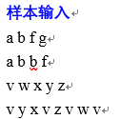
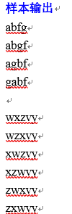
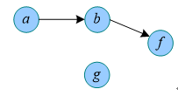
拓扑排序刷题
POJ1270

Slide 18
拓扑排序刷题
POJ1270

Slide 19
作业
POJ2367
POJ1094
POJ3687
POJ1270

